Slide 1
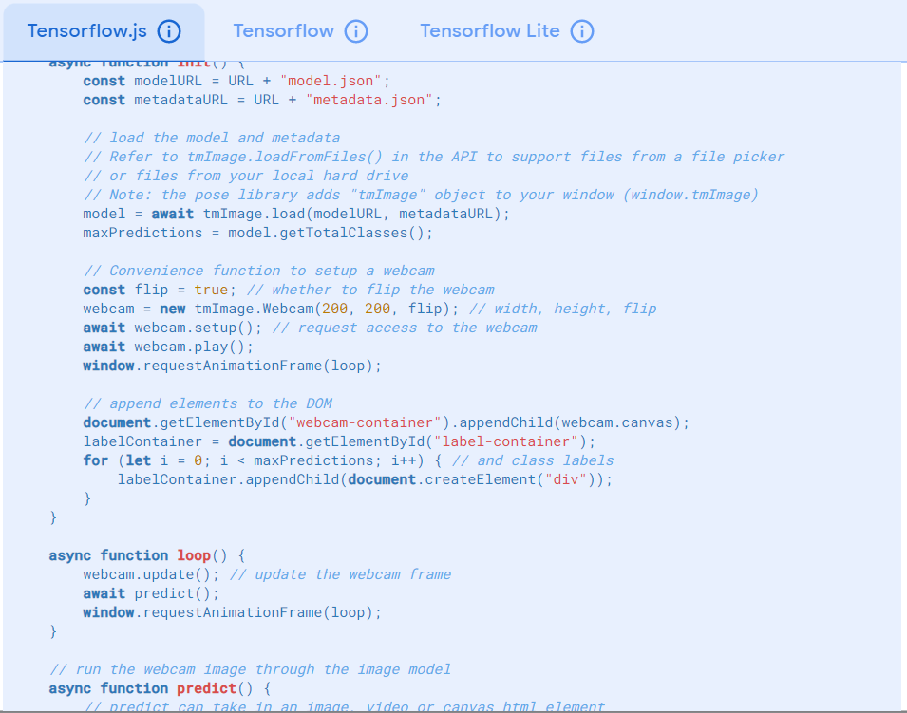


Slide 2
Node.js - Child.spwan

Slide 3
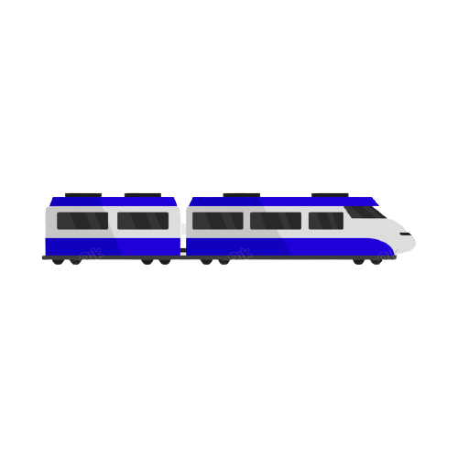
Noise
Vibration
Dust
거리:5,10,15cm
5cm
Sec1
Sec8
Sec2
Sec7
Sec3
Sec6
Sec4
Sec5

Slide 4
Noise
Arduino
IDE
Vibration
Arduino
Uploading code
Bread Board
N1
V1
N2
V2
N3
V3

Slide 5
Arduino
IDE
Arduino
Uploading code
Bread Board
N1
V1
N2
V2
N3
V3

Slide 6
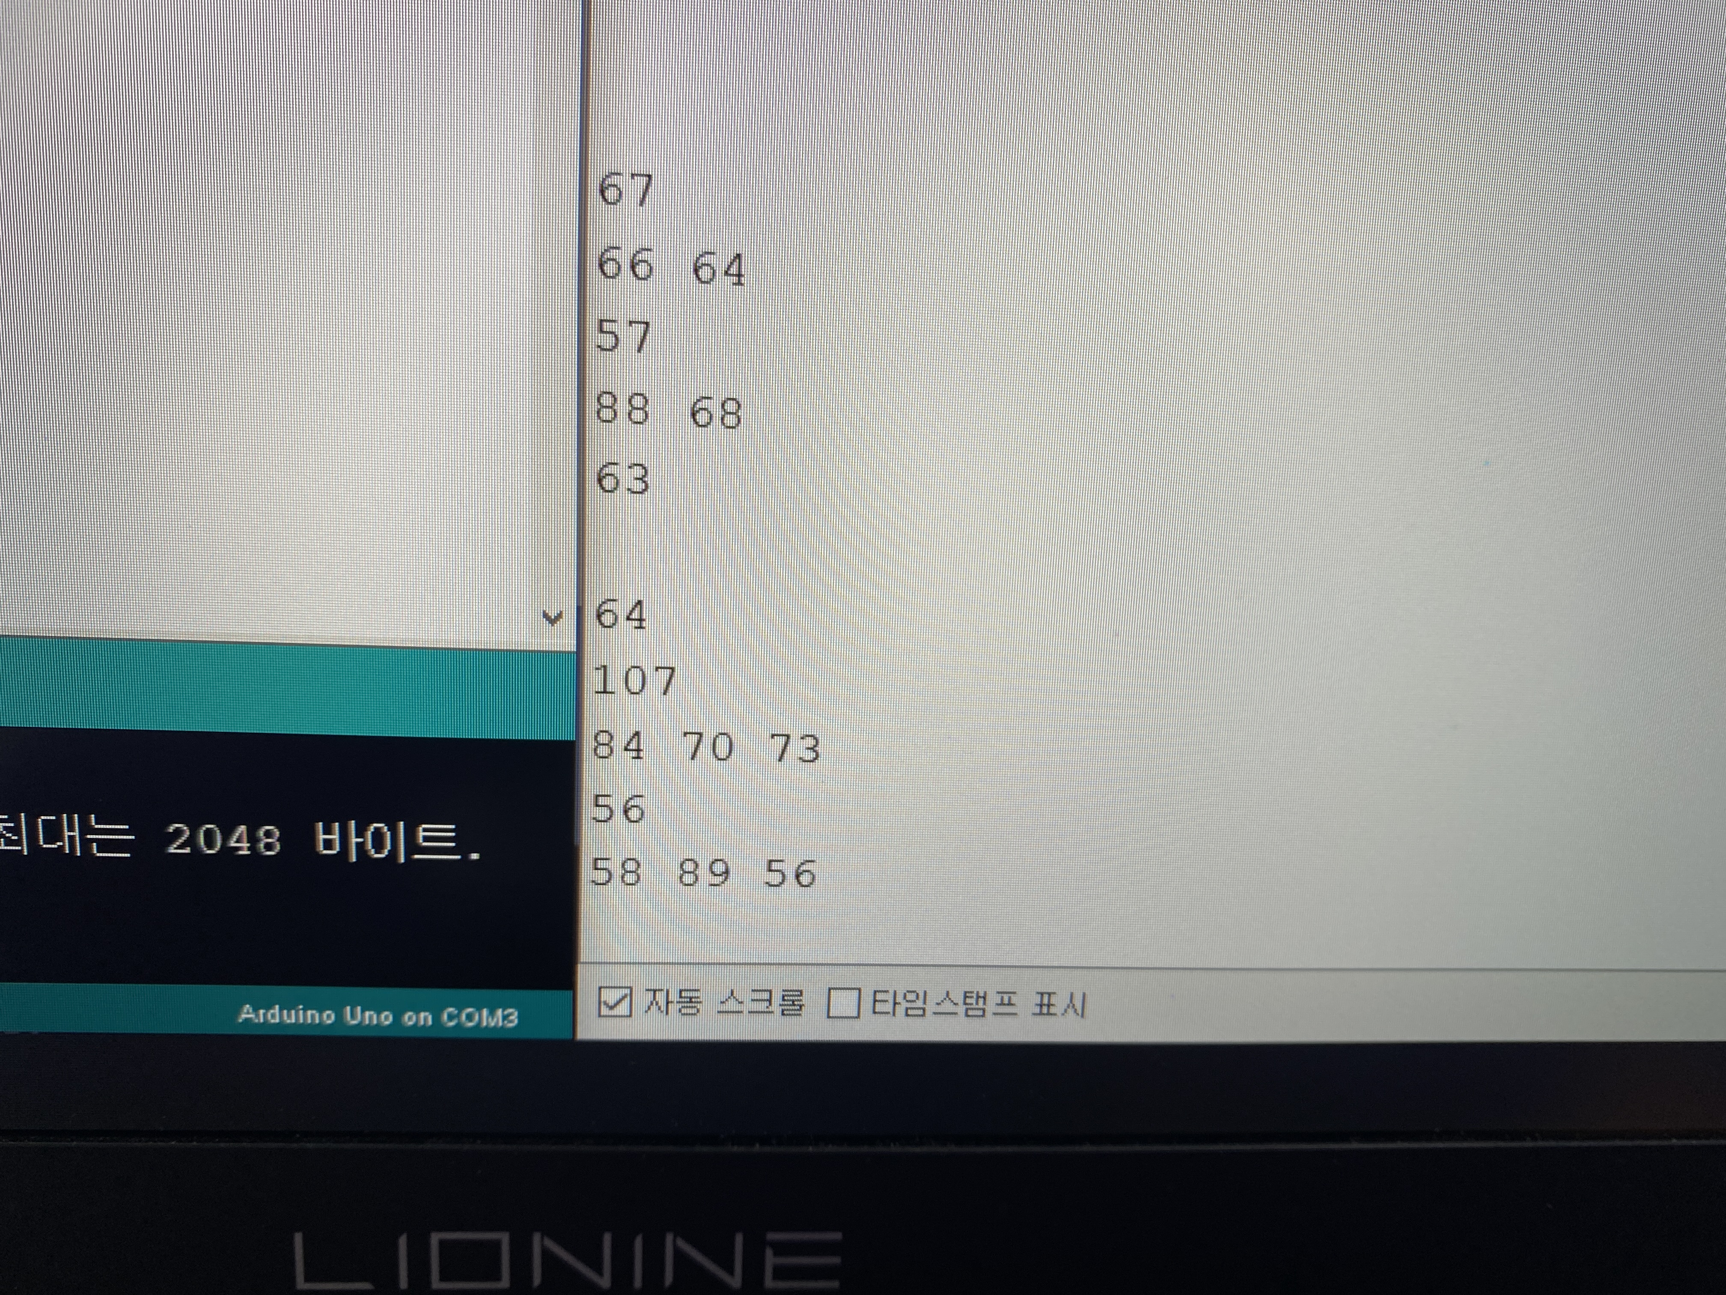
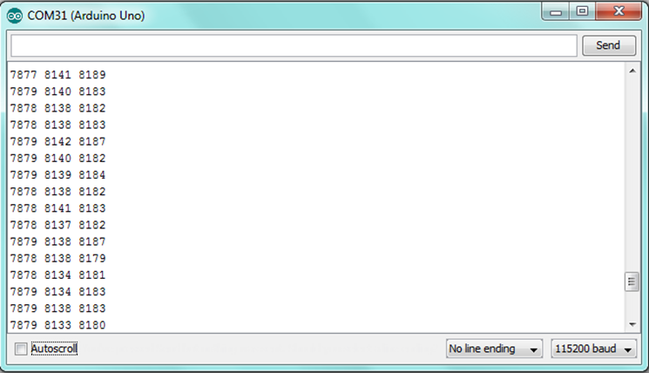
현재
목표
S2
S1
S3
API 서버

Slide 7
API 서버
DB 서버
Main 서버
발행
구독
센서마다 MIN, MAX, AVG, LEN의 데이터
(일단 AVG 데이터만)

Slide 8
Browser
sec_
show
sec
id
s1
avg
s2
avg
s3
avg
v1
avg
v2
avg
v3
avg
dangers
status
notice
dangers
sec
id
danger

Slide 9
1. 기차로 인한 영향 2. 기차가 이동하는 구역의 상황으로 인해 기차에 영향

Slide 10
거주지역
미세 먼지 센서 (먼지 발생으로 인한 불쾌)
진동 센서
소리 센서 (소음 발생으로 인한 불쾌)

Slide 11
다리
진동 센서
기울기 센서 (가습도 센서)

Slide 12
결빙
온습도 센서
빗물 감지 센서 (눈이 녹은 경우)
조도 센서 (빛의 양) ( x )
가습도 센서!?( 기울기 센서 )
장애물과의 거리
아두이노 적외선 인체 감지 모션 센서 (인간이 방출하는 적외선)

Slide 13
결빙
온습도 센서
빗물 감지 센서 (눈이 녹은 경우)
조도 센서 (빛의 양) ( x )
가습도 센서!?( 기울기 센서 )
장애물과의 거리
아두이노 적외선 인체 감지 모션 센서 (인간이 방출하는 적외선)

